Slide 1
人教版必修第二册
第七章 有机化合物
第四节 基本营养物质

Slide 2
人体内主要物质含量
化合物 | 占人体质量的百分数/% | 化合物 | 占人体质量的百分数/%
蛋白质 | 15～18 | 无机盐 | 3～4
油脂 | 10～15 | 水 | 55～67
糖类 | 1～2 | 其他 | 1
人们习惯称糖类、油脂、蛋白质为动物性和植物性食物中的基本营养物质。

Slide 3
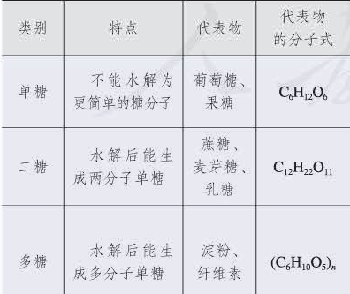
一、糖类
糖类为什么又叫做碳水化合物？
糖类物质分类依据是什么？
葡萄糖和果糖为同分异构体，淀粉和纤维素呢？

Slide 4
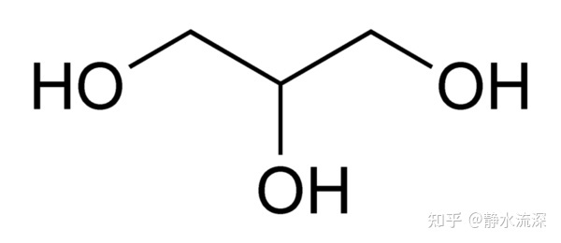
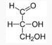
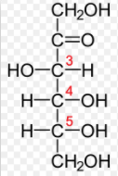

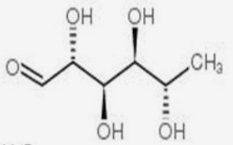
什么是糖类？
一般是多羟基醛或多羟基酮以及水解能生成它们的物质。
糖类
糖类≠甜味
1、有甜味的不一定是糖。如：甘油
2、没有甜味的也可能是糖。如：纤维素
甘油醛
糖类≠碳水化合物
葡萄糖
1、符合C_{n}(H₂O)_{m}的不一定是糖类化合物。如：乙酸C₂H₄O₂
2、不符合此通式的不一定不是糖类。如：
鼠李糖 C₆H₁₂O₅
羰基（酮类）
果糖

Slide 5
糖类的化学性质
分析葡萄糖的结构，推测其具有哪些性质
CH₂－CH－CH－CH－CH－CHO
OH OH OH OH OH
与活泼金属发生置换反应
羟基的性质
葡萄糖
与酸发生酯化反应
醛基的性质
发生氧化反应

Slide 6

实验视频：
实验7-7(1)：
（1）在试管中加2mL10%NaOH溶液，滴加5滴5%CuSO₄溶液，得到新制的Cu(OH)₂再加入2mL 10%葡萄糖溶液，加热，观察现象。

Slide 7

实验视频：
实验7-7(2)：
（2）在洁净的试管中加入1mL 2% AgNO₃溶液，然后一边振荡试管，一边逐滴加入2%稀氨水，直到最初产生的沉淀恰好溶解为止，得到银氨溶液。再加入1mL10%葡萄糖溶液，振荡，然后放在水浴中加热，规察现象。

Slide 8
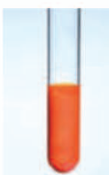

葡萄糖与新制Cu(OH)₂悬浊液的反应
生物上称
为斐林试剂
在反应中起什么作用？
还原产物为Cu₂O，砖红色沉淀
反应条件必须为碱性条件
葡萄糖与银氨溶液的反应
试管内壁形成光亮的银镜
反应条件必须为碱性条件
两反应中葡萄糖都起什么作用？
葡萄糖作还原剂，具有还原性，称为还原性糖
均可用于检验葡萄糖的存在
思考：判断葡萄糖溶液能否使酸性KMnO₄溶液褪色?

Slide 9
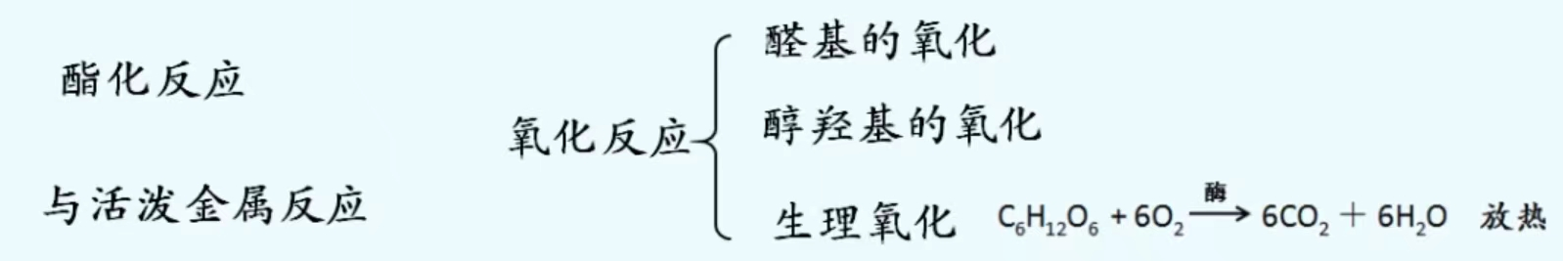
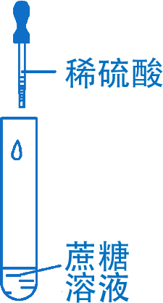
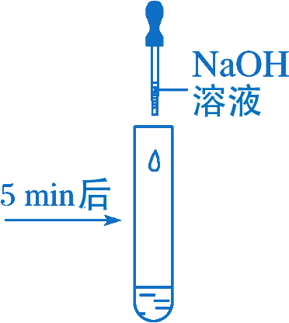
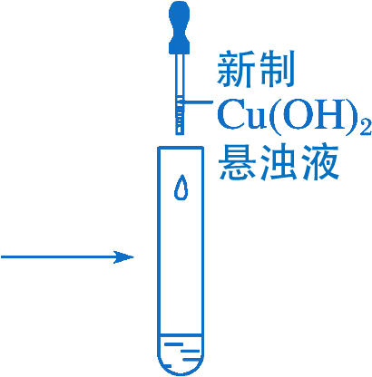
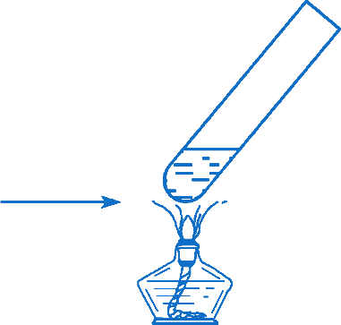
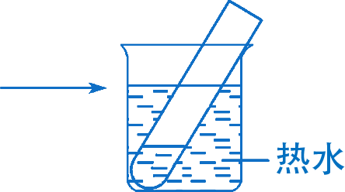
糖类的化学性质
葡萄糖的化学性质归纳
分解反应（酒化反应）
酒化酶
C₆H₁₂O₆
2CH₃CH₂OH
+ 2CO₂
葡萄糖
二糖的化学性质归纳
蔗糖和麦芽糖的水解
加催化剂
加热
中和过量酸
检验水解产物葡萄糖

Slide 10
糖类的化学性质
二糖的化学性质归纳
蔗糖和麦芽糖的水解
C₁₂H₂₂O₁₁＋H₂O
稀H₂SO₄
C₆H₁₂O₆
+ C₆H₁₂O₆
蔗糖
葡萄糖
果糖
稀H₂SO₄
C₁₂H₂₂O₁₁＋H₂O
2C₆H₁₂O₆
麦芽糖
葡萄糖

Slide 11
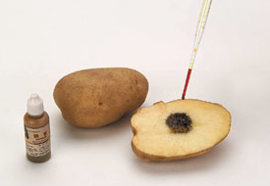
两种重要多糖：淀粉 纤维素
实验7-8：
（1）回忆生物课中学习的检验淀粉的方法。将碘溶液滴到一片慢头或土豆上，观察现象。

Slide 12
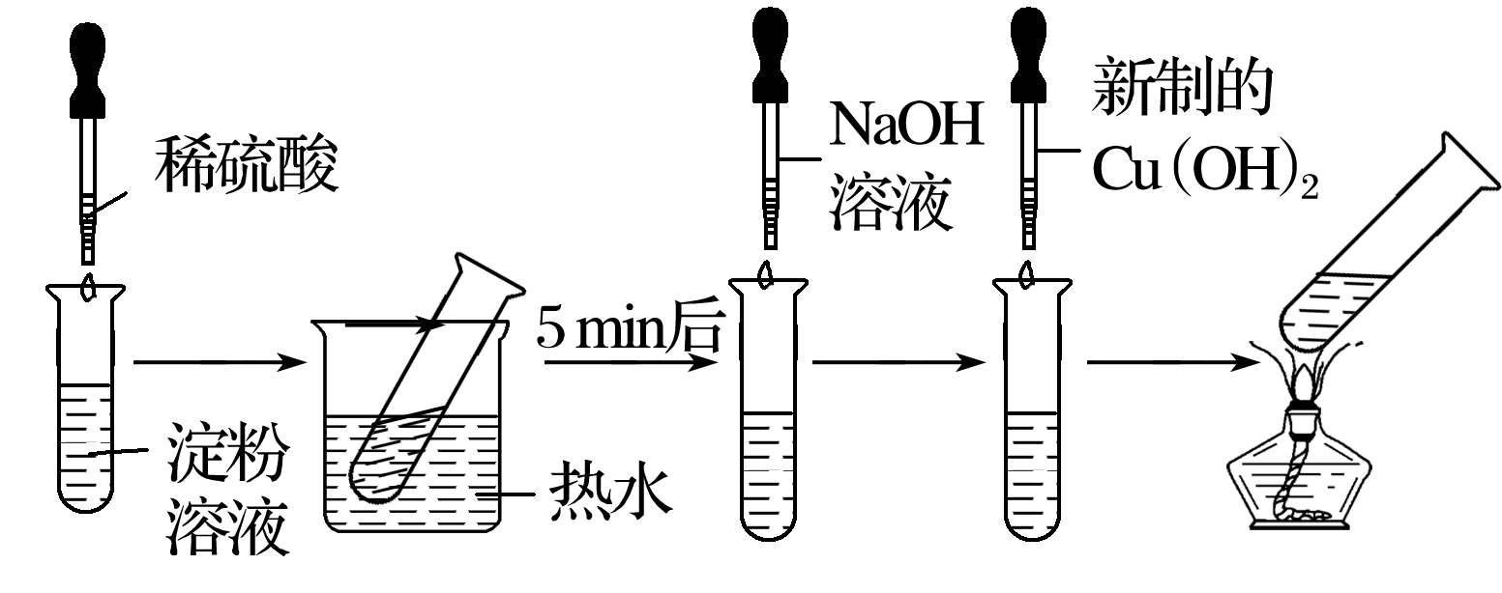
两种重要多糖：淀粉 纤维素
如何检验淀粉水解产物？
如何确定淀粉的水解程度？
实验7-8：
（2）在试管中加入0.5g淀粉和4mL2mol/L H₂SO₄溶液，加热。待溶液冷却后向其中加入NaOH溶液，将溶液调至碱性，再加入少量新制的Cu(OH)₂加热。观察并解释实验现象。
1、淀粉和纤维素的水解
催化剂
（C₆H₁₀O₅)_{n}+nH₂O nC₆H₁₂O₆
淀粉或纤维素 葡萄糖

Slide 13
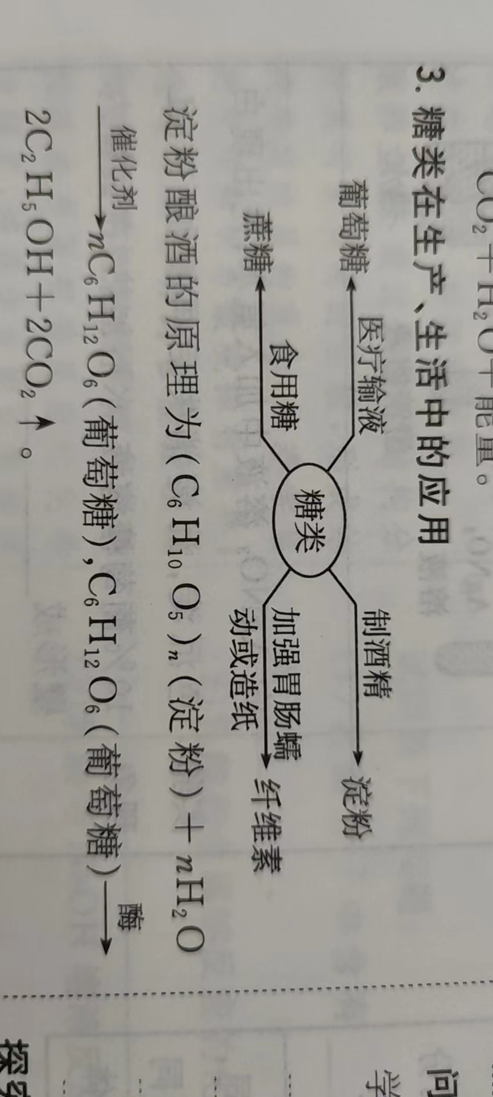
糖类在生产生活中的应用
淀粉酿酒的原理？

Slide 14
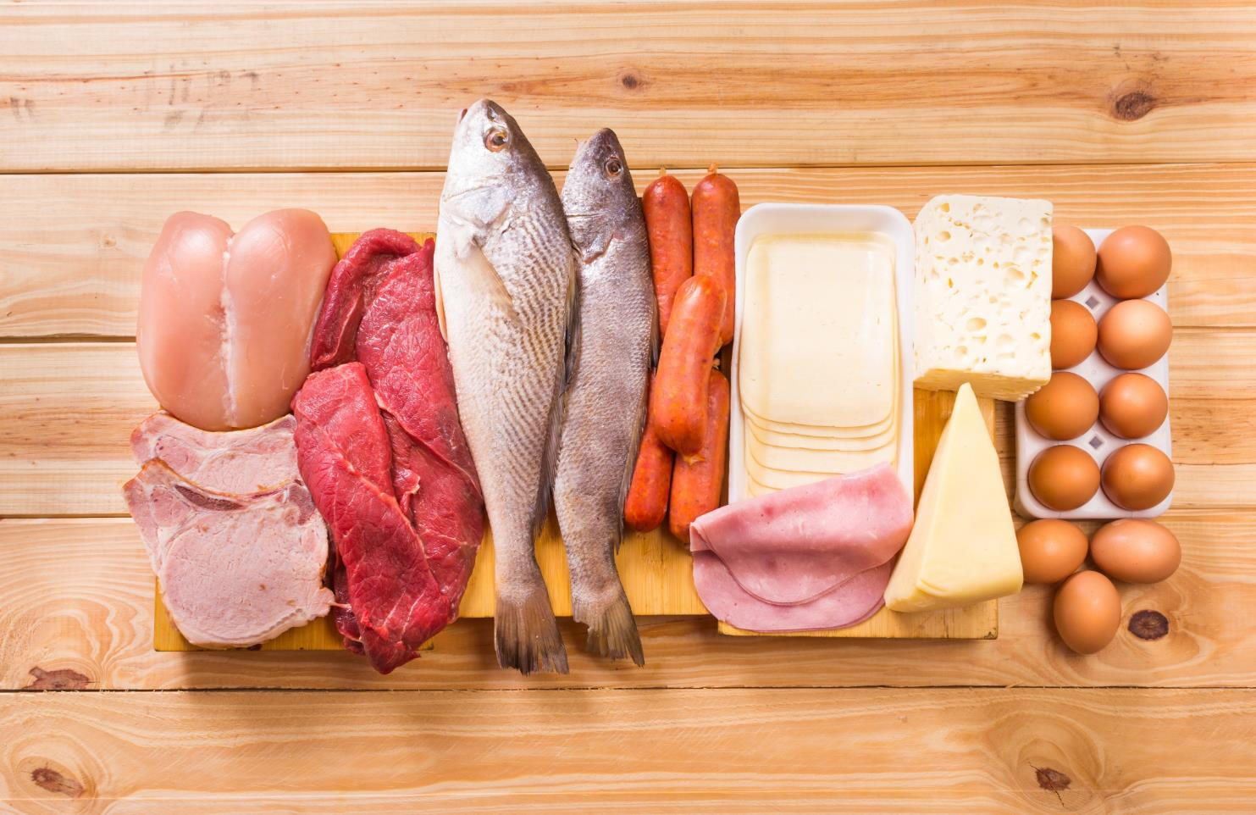
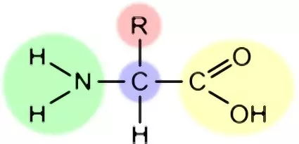

营养物质主要包括糖类、蛋白质、
油脂、维生素、无机盐和水。
构成蛋白质的基石——氨基酸
观察以下氨基酸结构，找出其共同点
官能团：羧基（-COOH）和氨基（-NH₂）
天然蛋白质水解的氨基酸均为α-氨基酸，且仅有二十几种
CH₂-COOH
CH₃-CH-COOH
CH₂-CH-COOH
NH₂
NH₂
NH₂
甘氨酸
丙氨酸
苯丙氨酸

Slide 15
氨基酸：羧酸烃基上的氢原子被氨基取代后的产物。
(氨基：NH₃去掉一个H原子剩下的部分表示: -NH₂，有碱性)
●结 构：至少含有一个-NH₂及-COOH
●性 质： 具有两性：碱性和酸性
NH₂
α-氨基酸的结构通式：
R- CH- COOH

Slide 16
构成蛋白质的基石——氨基酸
氨基酸怎样形成蛋白质？
肽键
形成肽链
O
NH－CH₂
+ H₂O
CH₃-CH-COOH
CH₃-CH-C－
+
NH₂－CH₂
NH₂
COOH
NH₂
COOH
酸脱羟基氨脱氢
根据氨基酸分子数的多少叫二肽、三肽…等
相对分子质量在10000以上的多肽，称为蛋白质。

Slide 17
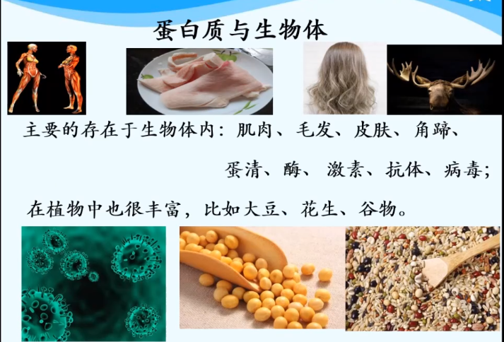
生命体中的蛋白质
免疫
球蛋白
血红素
激素
免疫
酶
运输
肌肉
调节
指甲
催化
头发
运动
人体内各种各样的蛋白质达十几万种！
恩格斯说：“没有蛋白质就没有生命！”
保护
保护

Slide 18
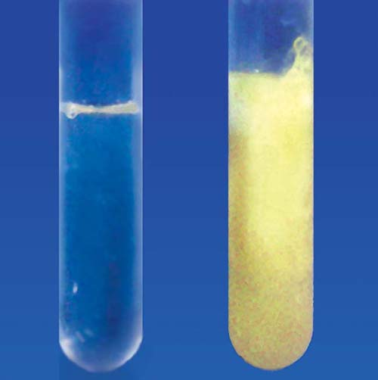
蛋白质的性质
1、蛋白质的水解反应
酸、碱、酶
继续水解
蛋白质+H2O 多肽 氨基酸
重新合成
人体蛋白
蛋白质
胃蛋白酶和胰蛋白酶
多种α-氨基酸
水解
构成和修补
人体各种组织
2、蛋白质的特征反应
浓硝酸能使含苯环的蛋白质颜色变黄。
可用于鉴别部分蛋白质。
蛋白质被灼烧时，有烧焦羽毛的气味。
可用于鉴别羊毛或蚕丝织物的真伪。

Slide 19
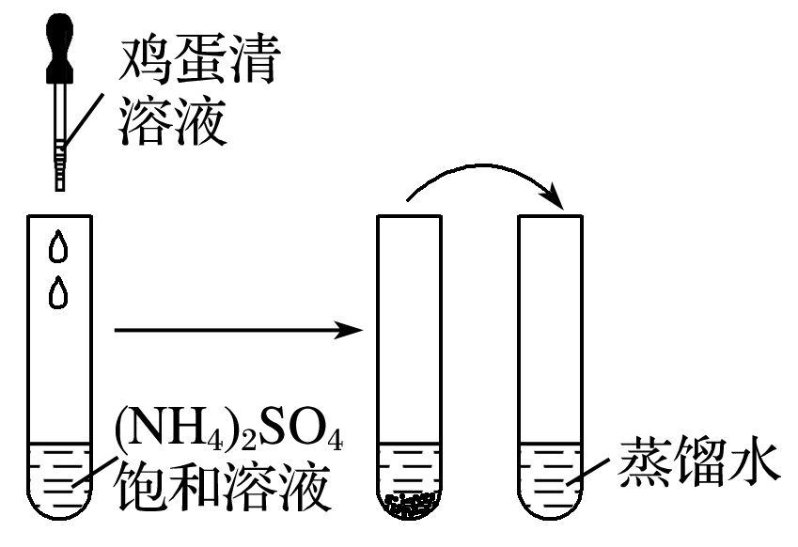
蛋白质的性质
3、蛋白质的盐析
蛋白质溶液中加入某些浓的无机盐溶液后，
可以降低其溶解度，使之析出，此过程为盐析。
盐析是可逆过程
可用于分离和提纯蛋白质。
蛋白质的盐析是什么变化？
盐析是物理变化

Slide 20
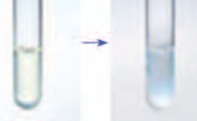

实验7-9：蛋白质的变性
（1）向盛有鸡蛋清溶液的试管中加入几滴酷酸铅溶液，观察现象。
（2）向盛有鸡蛋清溶液的试管中滴入几滴浓硝酸，加热，观察现象。
（3）在酒精灯的火焰上分别灼烧一小段头发和丝织品，小心地闻气味。
加醋酸铅鸡蛋清沉淀，凝结的鸡蛋清放入蒸馏水中不溶解。
颜色反应：
浓硝酸使蛋白质颜色变黄。
以上两个反应均可用于鉴别部分蛋白质
多用灼烧法鉴别羊毛或蚕丝织物的真伪。
蛋白质被灼烧时，有烧焦羽毛的气味。

Slide 21
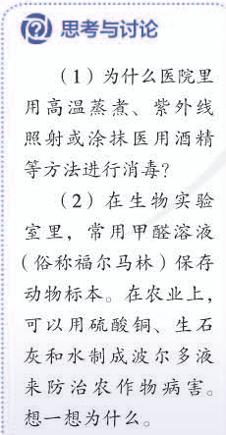
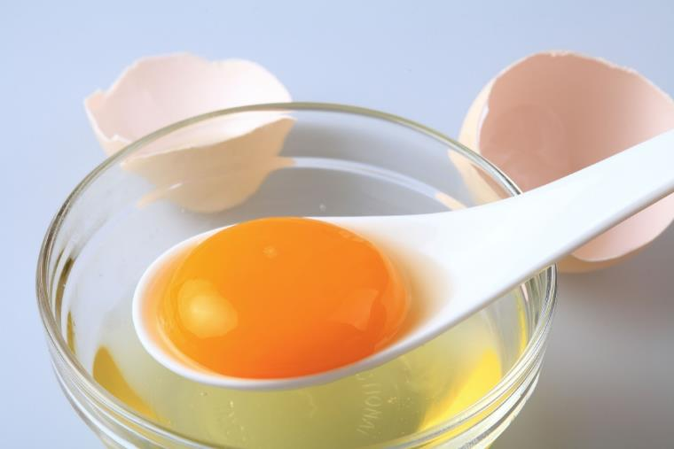
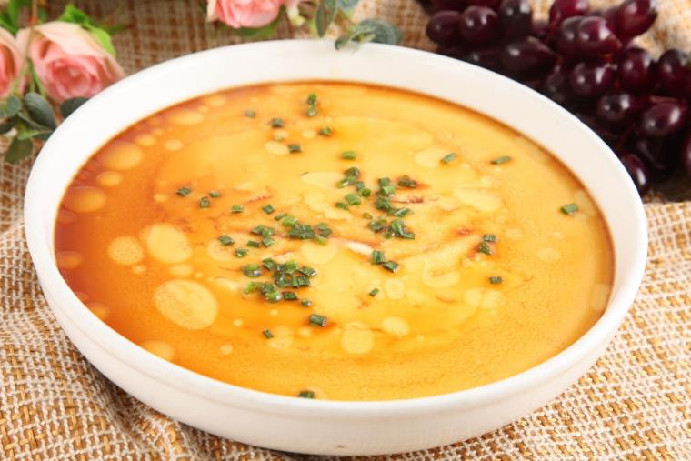
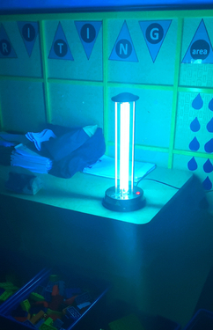

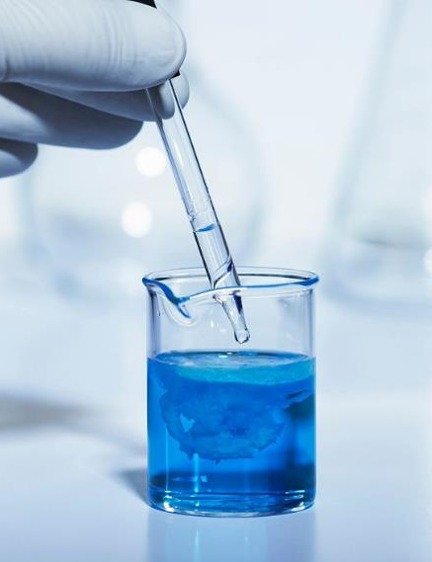
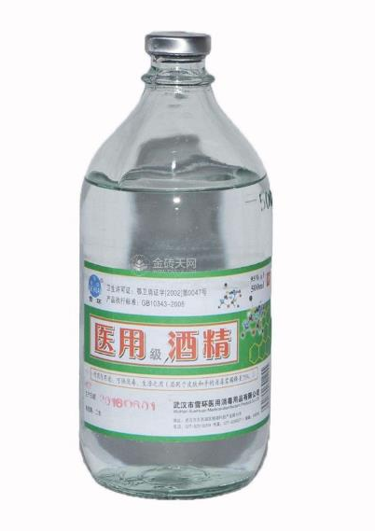
蛋白质的性质
4、蛋白质的变性
鸡蛋清溶液受热达到一定温度就会凝结了，这种凝结是不可逆的，这种变化就是蛋白质的变性。
紫外线
X射线照射
强酸、强碱 强氧化剂
铅、铜、汞等重金属盐类
酒精、甲醛、甲酸、苯等有机物

Slide 22
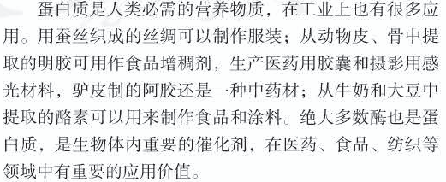
蛋白质的应用

Slide 23
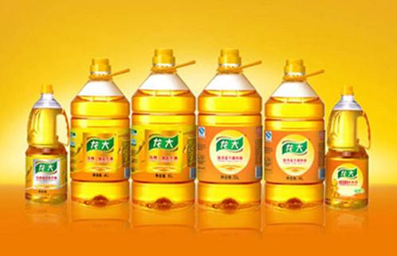

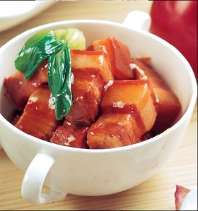
三、油脂
前面学习过糖类，糖吃多了，人会发胖，由于能量的过剩，就会转化成一种更高能量的物质------油脂。

Slide 24
油脂的成分
油脂是由C、H、O元素组成的，其定义是高级脂肪酸和甘油酯化反应生成的酯。
O
R₁、R₂、R₃代表饱和烃基或不饱和烃基，它们可以相同，也可以不同。相同时称为单甘油酯，不同时称为混甘油酯。
R₁
C
O
CH₂
O
R₂
C
O
CH
O
R₃
C
O
CH₂

Slide 25
油脂的分类
含有不饱和键：C=C
油
如：菜籽油、花生油、豆油、棉籽油
属于酯类
油脂
动物油脂呈固态，称脂肪
脂肪
只有饱和键：C-C
如：猪油、牛油

Slide 26
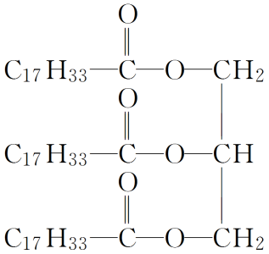
油脂的性质 (1) 物理性质：在室温下，植物油通常呈 ，动物油脂通常呈 ，密度比水 ，黏度较大， 溶于水，易溶于 。 (2) 化学性质
油酸甘油酯结构简式：
性质？

Slide 27
氢化反应（加成反应、硬化反应）：
一定条件下
油+H₂ 脂肪（固态），人造脂肪（硬化油）
C₁₇H₃₃COOCH₂
C₁₇H₃₅COOCH₂
催化剂
C₁₇H₃₃COOCH
+
3 H₂
C₁₇H₃₅COOCH
加热、加压
C₁₇H₃₃COOCH₂
C₁₇H₃₅COOCH₂
硬化油性质稳定，不易变质，便于运输，可用于制造肥皂、脂肪酸、甘油、人造奶油等。

Slide 28
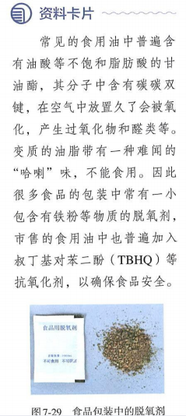

Slide 29
皂化反应：
油脂在碱性条件下，生成高级脂肪酸盐和甘油的反应。
C₁₇H₃₅COOCH₂
CH₂OH
C₁₇H₃₅COOCH
+
3NaOH
3C₁₇H₃₅COONa
+
CHOH
C₁₇H₃₅COOCH₂
CH₂OH
硬脂酸甘油脂
硬 脂 酸 钠
甘油
工业上利用这个反应来制造肥皂。硬脂酸钠是肥皂的有效成分。

Slide 30
小结：
一、糖类
二、蛋白质
三、油脂

